Slide 1


Que Somos, que hacemos
Asociación Civil
Scouts Independientes
De Venezuela.

Slide 2
Índice de esta presentación
Asociación Civil
Scouts Independientes
De Venezuela.
¿Que es la Asociación Civil Scouts Independientes de Venezuela.?
Marco legal de la institución.
Organización Mundial a la cual pertenecemos.
Organigrama Operativo Institucional.
Organigrama de nuestros Grupos Scouts.
Direcciones Nacionales.
Dirección Nacional de Programa de Jovenes.
Dirección Nacional de Adiestramiento Adulto.
Dirección Nacional de Operaciones.
Dirección Nacional de Campo Escuela.
Dirección Nacional de Administración y Finanzas.
http://www.scouts-siv.weebly.com

Slide 3
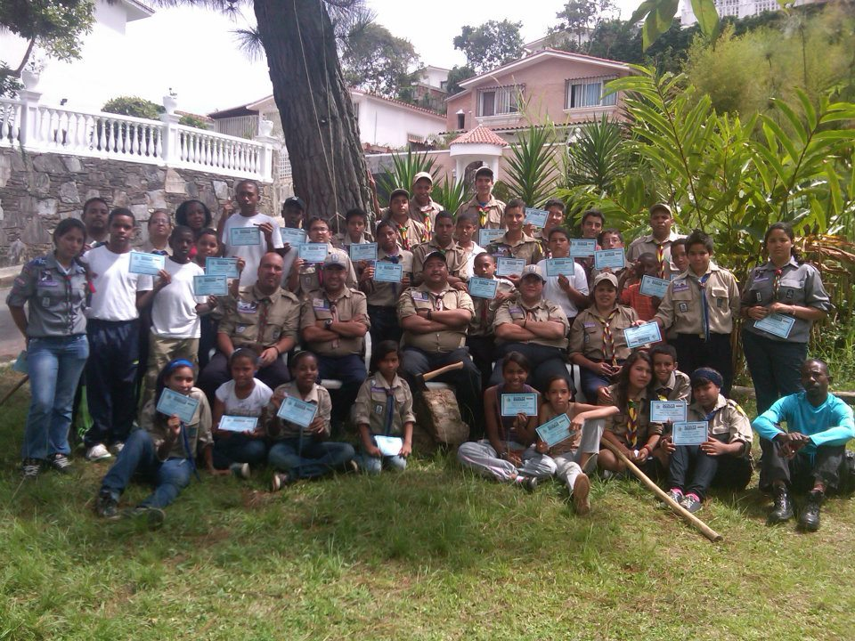
¿Que es la Asociación Civil
Scouts Independientes de Venezuela.?
Asociación Civil
Scouts Independientes
De Venezuela.
Art. 1.01 – Somos una Asociación Civil sin fines de lucro de carácter social y apolítico, que se denomina “ASOCIACION CIVIL Scouts Independientes de Venezuela”, de acuerdo al acta constitutiva suscrita por sus fundadores en la ciudad de San Cristóbal, el 13 de Septiembre del 2010, y que fuera registrada en fecha. 28 de Septiembre de 2010 bajo el Nº 22, folio 79, tomo 21, del protocolo de Transcripción del presente año respectivamente, en el Registro Público del Primer Circuito del Municipio San Cristóbal Estado Táchira, República Bolivariana de Venezuela. La misma que fuera aprobada íntegramente por la Primera Asamblea Nacional de esta Institución con fecha 28 de Septiembre de 2010, en la Ciudad de San Cristóbal, Estado Táchira, y que forma parte integrante del presente P.O.R. bajo el titulo de Anexos en su parte final, y a cuyo texto original se inspira en toda y cada una de sus partes el presente documento.
Art. 1.02 - Como seguidores de la obra del Fundador del Movimiento Scout Mundial Lord Baden Powell of Gilwell, nos declaramos una hermandad en la que existe el sentimiento de mutua comprensión y camaradería, esto es lo que El Escultismo entiende como hermandad mundial, Siendo nuestra guía la Ley y la Promesa Scout, la cual se acepta como norma de vida. El espíritu de esta hermandad debe regir la normativa institucional.
Basados en:
1.-Ley y Promesa.
2.-Principios.
3.-Virtudes.
4.-Valores.
5.-Metodo Scout
http://www.scouts-siv.weebly.com

Slide 4
Marco legal de la institución.
Asociación Civil
Scouts Independientes
De Venezuela.
1.-Acta Constitutiva: suscrita por sus fundadores en la ciudad de San Cristóbal, el 13 de Septiembre del 2010, y que fuera registrada en fecha. 28 de Septiembre de 2010 bajo el Nº 22, folio 79, tomo 21, del protocolo de Transcripción del presente año respectivamente, en el Registro Público del Primer Circuito del Municipio San Cristóbal Estado Táchira, República Bolivariana de Venezuela.
2.-Registro de Información Fiscal: RIF: J-29980851-2
3.-Carta de no Contribuyente Remitida por el SENIAT Enero 2011
4.-P.O.R Registrado en conjunto con el Acta Constitutiva.
5.-Planes de Adelanto Registrados con el Acta Constitutiva
100 % Legalizados para
Operar en el Territorio Nacional.
http://www.scouts-siv.weebly.com

Slide 5



Organización Mundial a la cual pertenecemos.
Asociación Civil
Scouts Independientes
De Venezuela.
Art. 1.03.-La “La Asociación Civil Scouts independientes de Venezuela” (SIV) está afiliada a la Organización Mundial de Scouts Independientes (World Organization of Independent Scout-WOIS) y a la World Organization of Independent scouts-Sud América (WOIS-SA), por lo tanto sus miembros están autorizados a vivenciar El Escultismo ideado por Lord Baden Powell de Gilwell y usar en la República Bolivariana de Venezuela según las normas establecidas en sus respectivos reglamentos para adquirir, usar, y portar sus miembros y unidades operativas, nombres, uniformes, insignias, distintivos, emblemas y cualquier otra identificación que le sean propias.
http://www.scouts-siv.weebly.com

Slide 6


Organización Mundial a la cual pertenecemos.
Asociación Civil
Scouts Independientes
De Venezuela.
http://www.scouts-siv.weebly.com

Slide 7
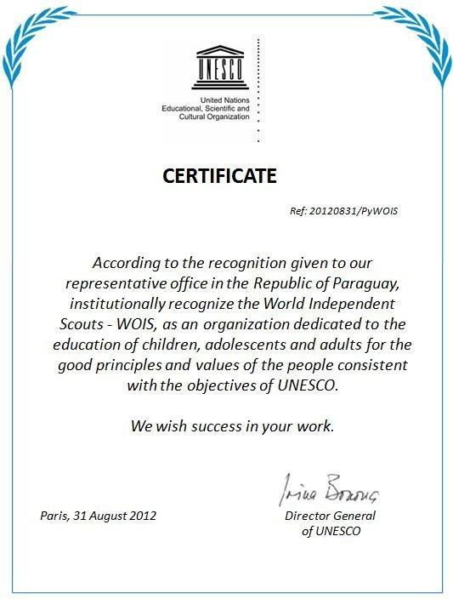
Organización Mundial a la cual pertenecemos.
Asociación Civil
Scouts Independientes
De Venezuela.
El Pasado 31 de Agosto La Directora General de la UNESCO, Irina Bokova, extendió a la World Organization of Independent Scouts WOIS, el certificado de reconocimiento de nuestra institución como miembro de la UNESCO, reconociéndonos como una institución al servicio de la educación de la Niñez y la Adolescencia al estar en consonancia con los principios y valores que promueve la UNESCO.
El Texto del Certificado expresa en español lo siguiente:
certificado
De acuerdo con el reconocimiento dado por nuestra oficina de representación en la República del Paraguay, reconocemos institucionalmente, A los scouts Independientes del Mundo-WOIS , como organización dedicada a la educación de los niños, adolescentes y adultos para los buenos principios y valores de los pueblos y de conformidad con el Objetivos de la UNESCO.
Les deseamos éxito en su trabajo.
Irina Bokova
Directora General de la UNESCO
Paris 31 de Agosto 2012
http://www.scouts-siv.weebly.com

Slide 8
Organigrama
Operativo Institucional.
Asociación Civil
Scouts Independientes
De Venezuela.
ASAMBLEA NACIONAL
CONSEJO
NACIONAL
EQUIPO
NACIONAL
CORTE DE HONOR
NACIONAL
ENTIDADES
GRUPOS
SCOUTS
GRUPOS
SCOUTS
GRUPOS
SCOUTS
GRUPOS
SCOUTS
http://www.scouts-siv.weebly.com

Slide 9


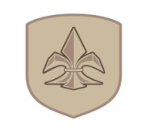


Organigrama de los Grupos Scouts.
Asociación Civil
Scouts Independientes
De Venezuela.
Comité de Representantes
Institución Patrocinadora
Consejo de Grupo
Manada de Lobatos
Tropa de Escultas
Tropa de Scouts
Tribu de Rangers
Clan de Rovers
http://www.scouts-siv.weebly.com

Slide 10
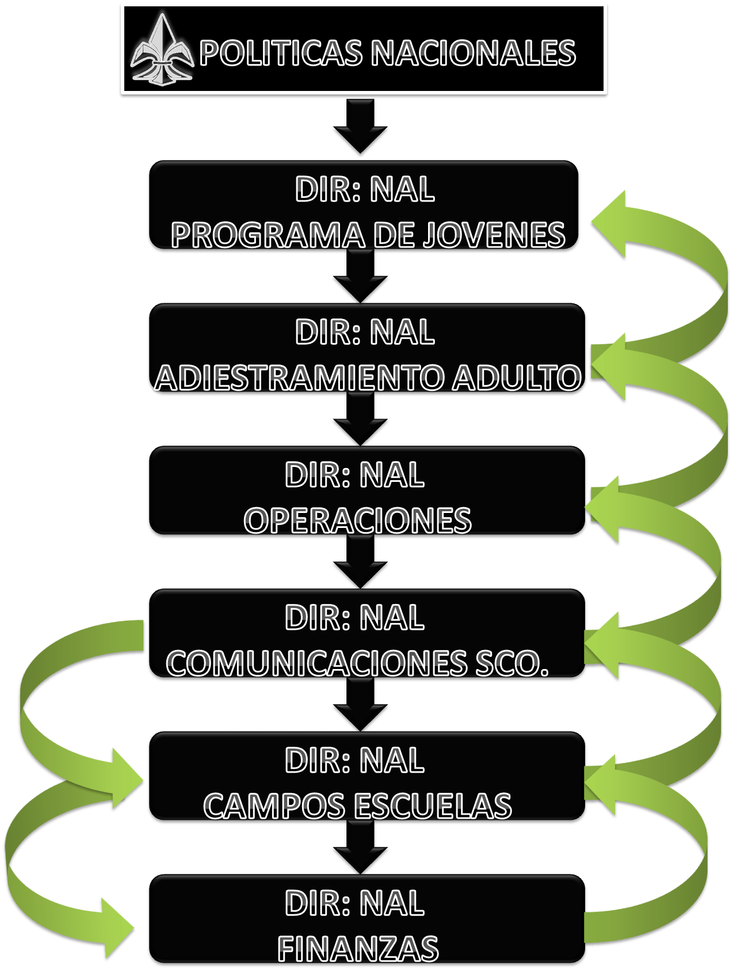
Direcciones Nacionales.
Asociación Civil
Scouts Independientes
De Venezuela.
http://www.scouts-siv.weebly.com

Slide 11
Direccion Nacional de Programa de Jovenes.
Asociación Civil
Scouts Independientes
De Venezuela.
Como su nombre lo indica es la dirección nacional encargada de velar por la correcta implementación del programa, a los receptores de programa de la institución
Sus funciones son:
1.-Realizar los Eventos Nacionales e Internacionales que ha bien tenga la institución.
2.-Realizar en todo el territorio nacional los cursos para jóvenes tanto a nivel de Tropa Scout y Esculta como de Clan y tribu.
3.-Revisar periódicamente ls Planes de Adelanto y elevar las consultas necesarias a nuestros Grupos.
4.-Nombrar a los comisionados Nacionales por Rama y a los comisionados por Entidad.
5.-Brindar apoyo y asesoría a los Jefes de Delegación de eventos internacionales.
6.-Desarrollar los manuales y actualizarlos según las revisiones del plan de adelanto scout.
http://www.scouts-siv.weebly.com

Slide 12
Direccion Nacional de Adiestramiento Adulto.
Asociación Civil
Scouts Independientes
De Venezuela.
Es la dirección encargada del proceso de Adiestramiento y capacitación de nuestros Adultos Scouts, tiene como objetivo enseñar las competencias necesarias para poder desarrollar el método scout a través del programa.
Sus funciones son:
1.-Desarrollo de programas anuales de Adiestramiento dependiendo de las necesidades de los grupos scouts.
2.-Desarrollo de Manuales, hojas técnicas y ayudas para nuestros adultos, que ayuden al desarrollo de sus capacidades de dirección y liderazgo.
3.-Montaje completo del esquema de Adiestramiento hasta la insignia de madera.
4.-Actualizcion de manuales y titulos que utilizan nuestros adultos.
5.-Impartir el Adiestramiento Adulto basado en el esquema GILWELL.
http://www.scouts-siv.weebly.com

Slide 13
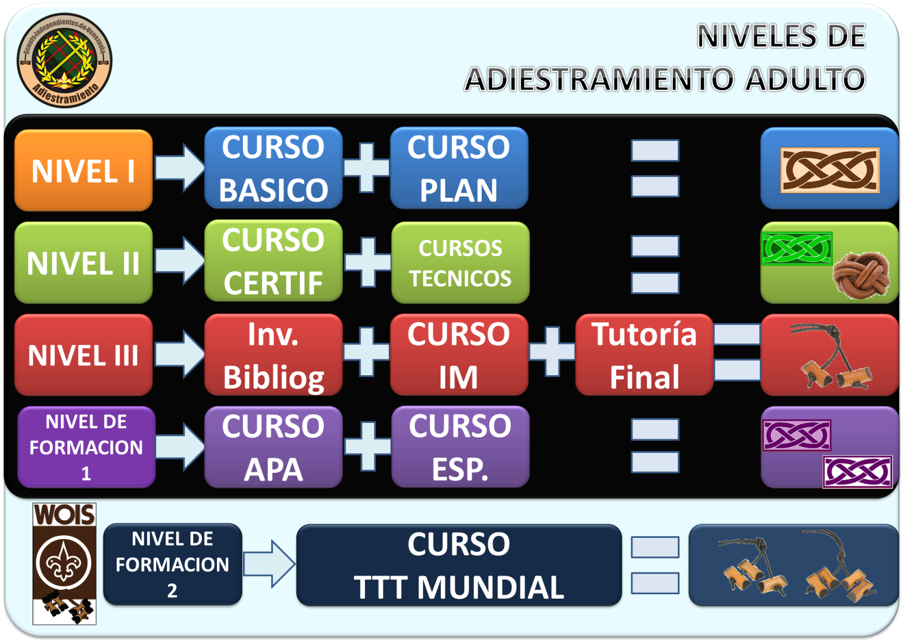
Direccion Nacional de Adiestramiento Adulto.
Asociación Civil
Scouts Independientes
De Venezuela.
http://www.scouts-siv.weebly.com

Slide 14
Direccion Nacional de Operaciones.
Asociación Civil
Scouts Independientes
De Venezuela.
Es la dirección encargada del proceso de Apertura y Consolidación de los Grupos Scouts en todo el territorio nacional, posee un equipo nacional de expansión que monitorea y abre facilidades para que mas grupos se aperturen a nivel nacional
Sus funciones son:
1.-Es la dirección encargada de poner en funcionamiento la Operación Registro de todos los años.
2.-Mantener la Base de Datos de la Institución al día.
3.-Brinda apoyo a los grupos scouts en su proceso de inicio en nuestra organización.
4.-Provee información vital a las direcciones de Programa de jóvenes y Adiestramiento Adulto.
http://www.scouts-siv.weebly.com

Slide 15
Dirección Nacional de Campo Escuela.
Asociación Civil
Scouts Independientes
De Venezuela.
Es la dirección encargada del Mantenimiento, Protección y Reglamento de todos los terrenos que ha bien tenga la institución y en especial de nuestro campo escuela el CUJI.
Sus funciones son:
1.-Hacer Cumplir el correcto uso de nuestro Campo Escuela.
2.-Llevar los registros y las estadísticas de uso del Campo Escuela.
3.-Elevar el presupuesto de Gastos al Consejo Nacional
4.-Canalizar junto con los Grupos Scouts los servicios a nuestro Campo Escuela.
http://www.scouts-siv.weebly.com

Slide 16
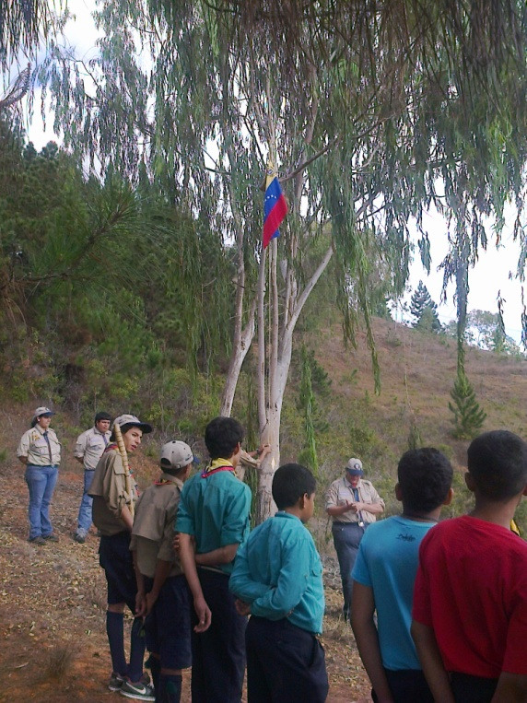
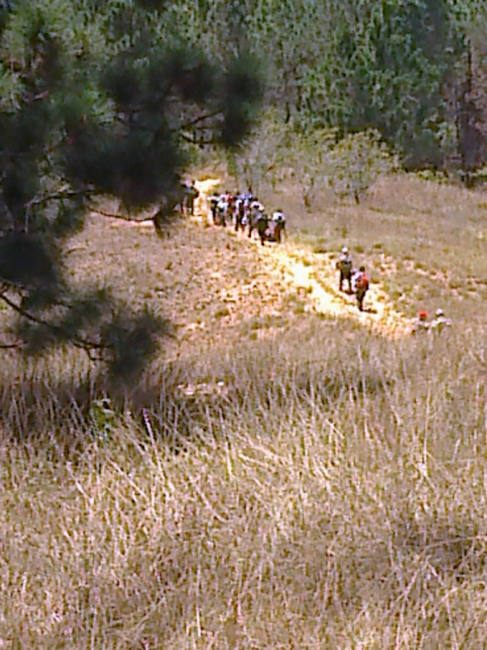
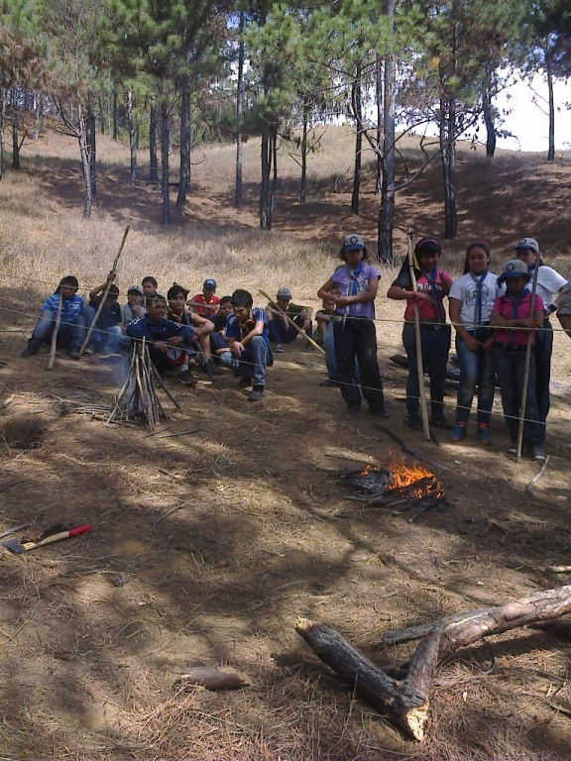

Direccion Nacional de Campo Escuela.
Asociación Civil
Scouts Independientes
De Venezuela.
http://www.scouts-siv.weebly.com

Slide 17
Direccion Nacional de Administración y Finanzas.
Asociación Civil
Scouts Independientes
De Venezuela.
Es la dirección encargada de Administrar y Buscar los Recursos para el correcto desenvolvimiento de las actividades nacionales a todo nivel.
Sus funciones son:
1.-Firmar convenios con entes públicos y privados que aporten recursos a la institución.
2.-Ayudar a lo Grupos Scouts a recibir donaciones bien sea en materiales o monetarias.
3.-Reglamentar los procesos administrativos propios
4.-Elevar a consideración de la asamblea Nacional el informe Financiero a través del informe de gestión.
http://www.scouts-siv.weebly.com

Slide 18

POR SU AMABLE ATENCION
MUCHAS GRACIAS

